Slide 1


І етап Всеукраїнського конкурсу-захисту науково-дослідницьких робіт учнів-членів МАН України у 2025 / 2026 навчальному році
Номінація: еколог-юніор
«Використання настоїв рослин як біологічний спосіб боротьби із шкідниками. Вплив біологічних об’єктів на зниження чисельності та активності шкідників».
Клименко Ксенія Олександрівна,
учениця 9-Б класу комунального закладу «Козачолопанський ліцей»
Дергачівської міської ради
Науковий керівник: Леденьова Ірина Миколаївна,
вчитель біології КЗ «Козачолопанський ліцей»

Slide 2
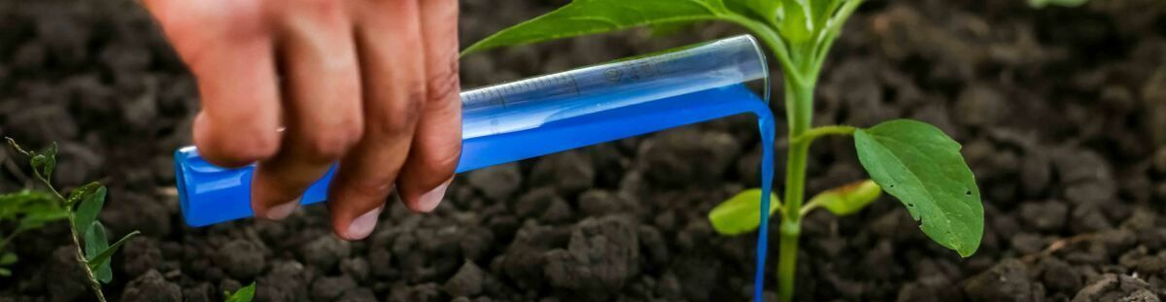
Актуальність дослідження
У контексті розвитку екологічно безпечного землеробства та урбаністичного озеленення особливої актуальності набуває пошук альтернатив синтетичним інсектицидам.
Хімічні препарати, хоча й ефективні, можуть викликати резистентність у шкідників, накопичуватися в ґрунті та негативно впливати на здоров’я людини.
Біологічні методи, зокрема використання рослинних настоїв, є доступними, економічно вигідними та безпечними, проте потребують експериментального підтвердження ефективності.

Slide 3
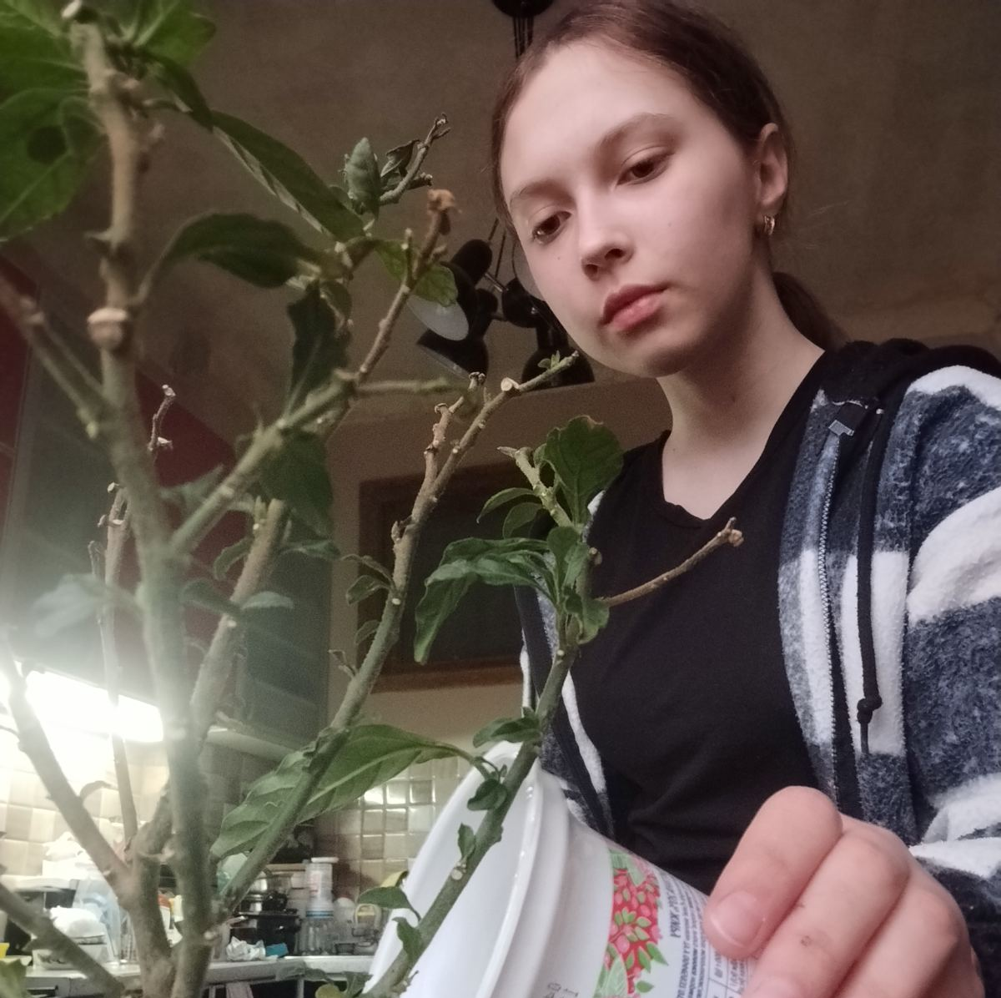
Мета роботи:
Експериментально обґрунтувати ефективність настоїв лікарських і культурних рослин у боротьбі зі шкідниками та визначити найбільш дієві природні засоби, оптимальні умови їх застосування.

Slide 4
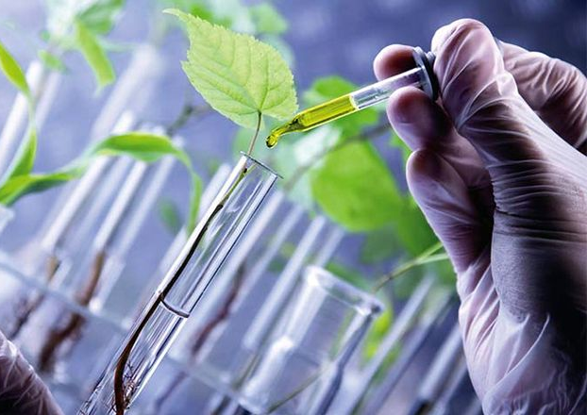
Завдання роботи
У відповідності до поставленої мети було сформульовано завдання дослідження:
здійснити теоретичний аналіз біологічних методів захисту рослин;
обґрунтувати вибір рослин для приготування настоїв (часник, цибуля, ромашка, тютюн, календула тощо);
- розробити методику експерименту;
провести серію дослідів із використанням різних настоїв;
оцінити ефективність дії за кількісними показниками;
здійснити порівняльний аналіз результатів;
сформулювати висновки, практичні рекомендації.

Slide 5
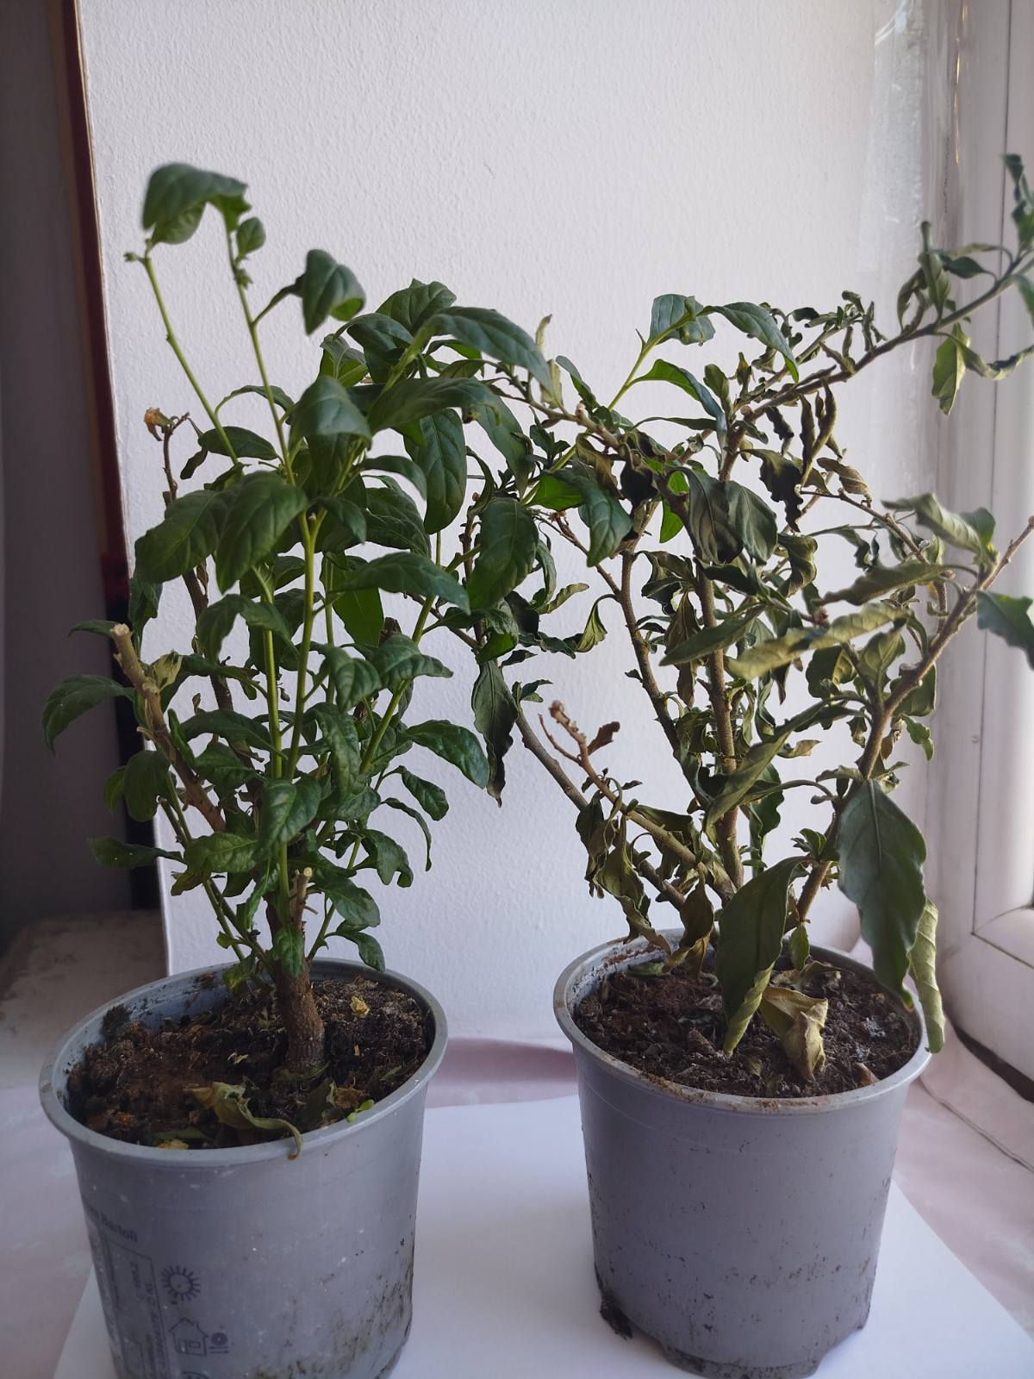
Об’єктом дослідження є Паслін солодко-гіркий (Solanum dulcamara L.) як типовий представник родини Пасльонові (Solanaceae).
Предметом дослідження є інсектицидні властивості водних настоїв рослин та їх вплив на динаміку чисельності шкідників.
Методи дослідження:
- теоретичні: аналіз, синтез, узагальнення;
емпіричні: лабораторний та напівпольовий
експеримент;
- кількісні: підрахунок чисельності шкідників;
статистичні: обчислення середніх значень,
відсотка ефективності;
візуалізація даних (таблиці).

Slide 6
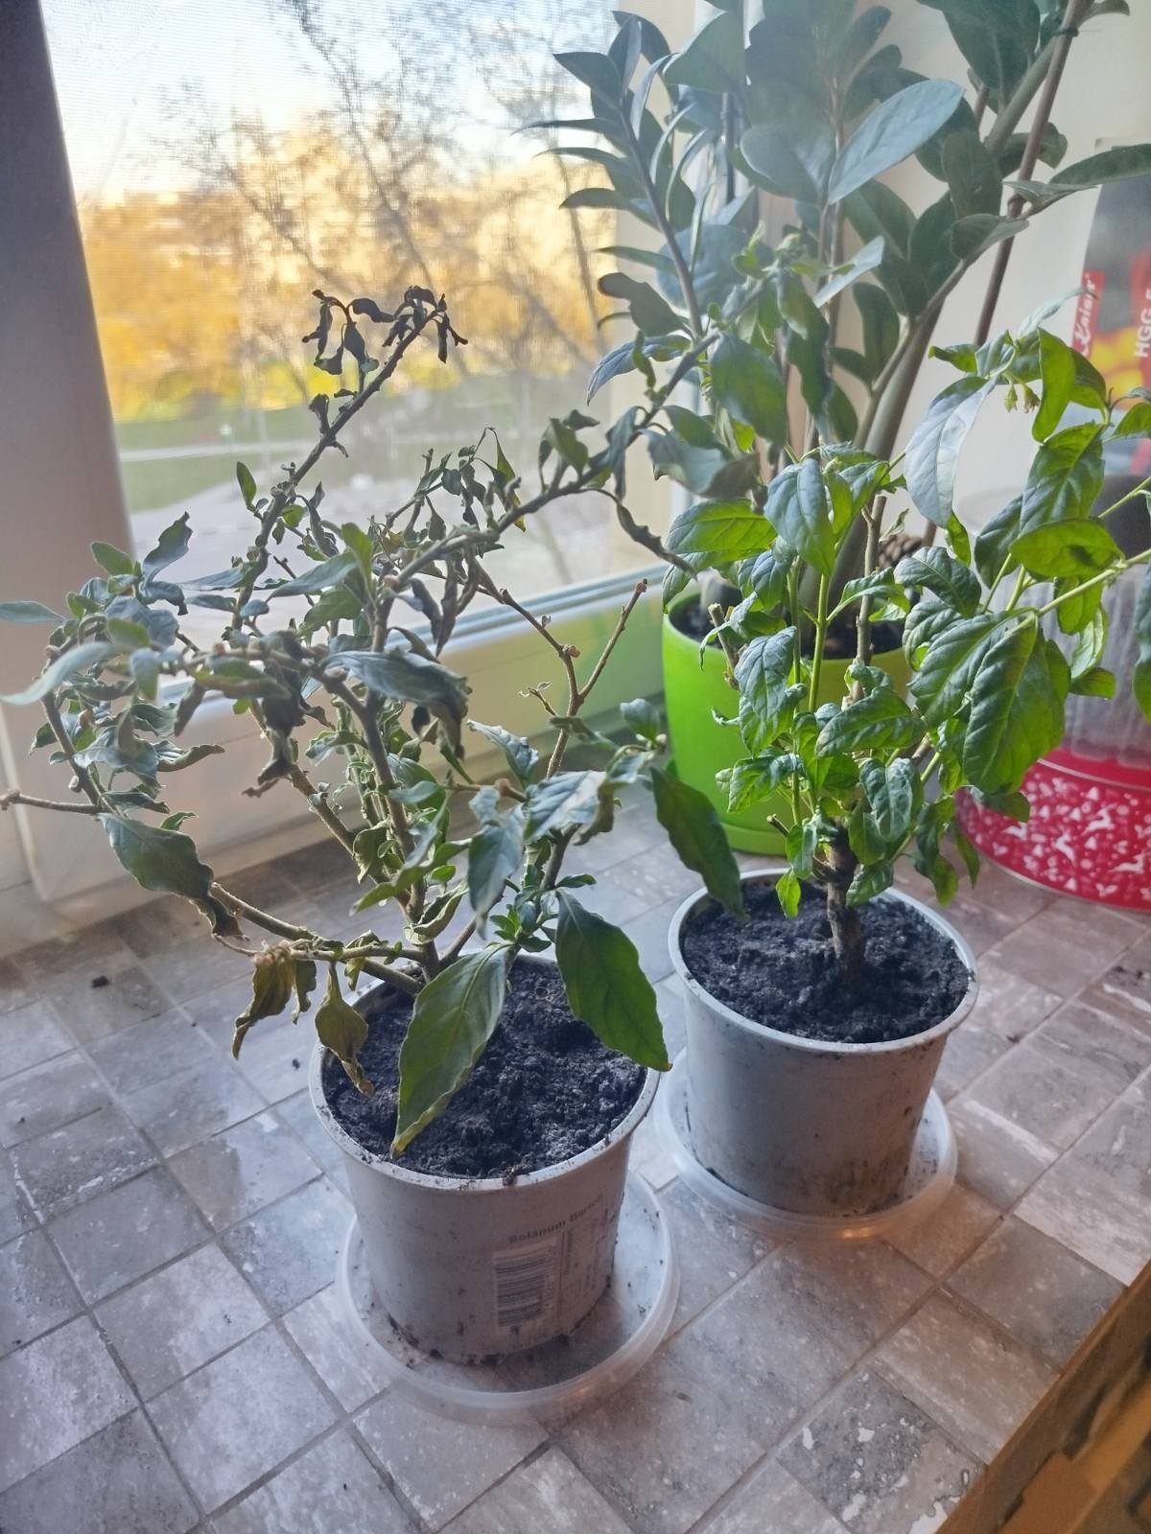
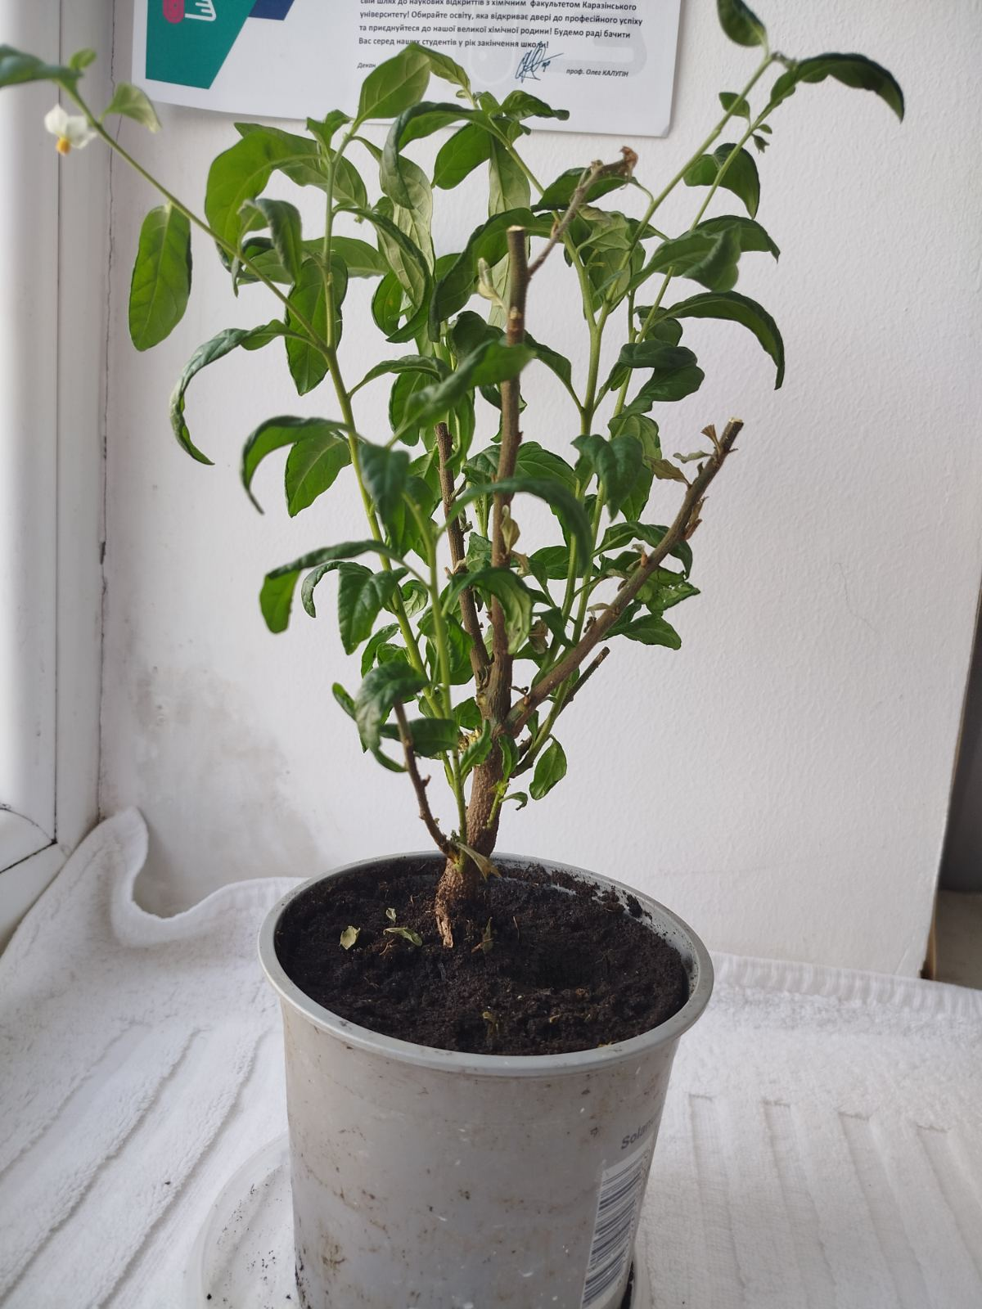
Наукова новизна.
Вперше в умовах домашнього вирощування проведено комплексне порівняльне дослідження ефективності різних рослинних настоїв із використанням кількісних показників та встановлено залежність ефективності від концентрації та кратності обробки.
Дослідження проведено протягом березня 2026 року.

Slide 7
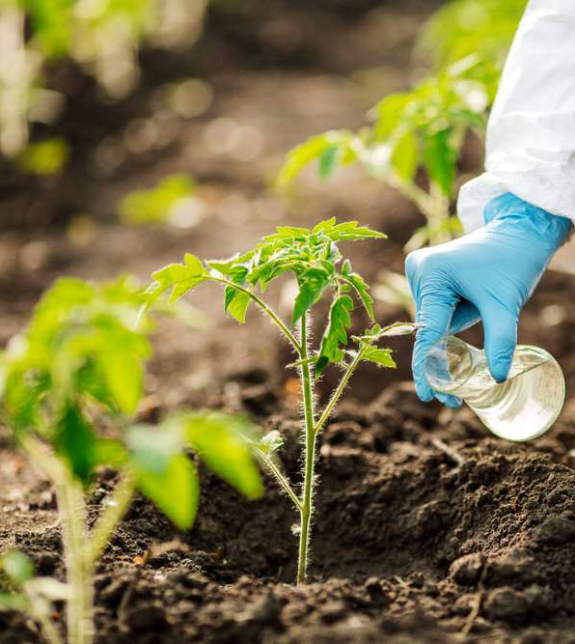
Теоретична частина
Рослинні настої діють на шкідників завдяки комплексу біологічно активних речовин (алкалоїдів, ефірних олій, глікозидів та фітонцидів). На відміну від синтетичних отрут, вони працюють м'якше, за кількома напрямками одночасно:
Контактна дія: Речовини проникають через хітиновий покрив комахи, викликаючи параліч або пошкодження внутрішніх органів. Наприклад, настої з тютюну (нікотин) або чистотілу діють саме так.
Відлякування (репелентний ефект): Сильний запах ефірних олій (полин, пижмо, часник) дезорієнтує шкідників, через що вони не можуть знайти рослину-господаря для живлення або відкладання яєць.
Антифідантний ефект: Певні речовини роблять рослину «непоїстівною» або гіркою. Шкідник перестає харчуватися і гине від виснаження.
Стерилізація: Деякі настої порушують гормональний баланс комах, через що вони втрачають здатність до розмноження або не можуть перейти на наступну стадію розвитку;
Важливо: Оскільки натуральні настої швидко розкладаються під дією сонця та повітря, вони не накопичуються в плодах.

Slide 8
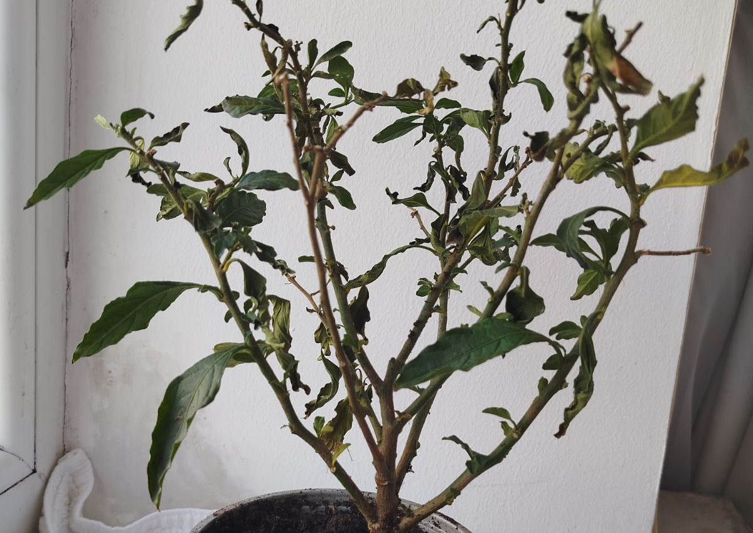
Опис виконаних робіт
У ході дослідження було обрано рослину Паслін солодко-гіркий (Solanum dulcamara L., уражену шкідником Tetranychus urticae (Звичайний павутинний кліщ).
Було приготовано настої з часнику та ромашки. Рослини оброблялися цими настоями протягом 14 днів. Проводилися регулярні спостереження за станом рослин і кількістю шкідників. Отримані результати показали, що найбільш ефективним виявився настій часнику, який значно зменшив кількість шкідників без шкоди для рослин.

Slide 9
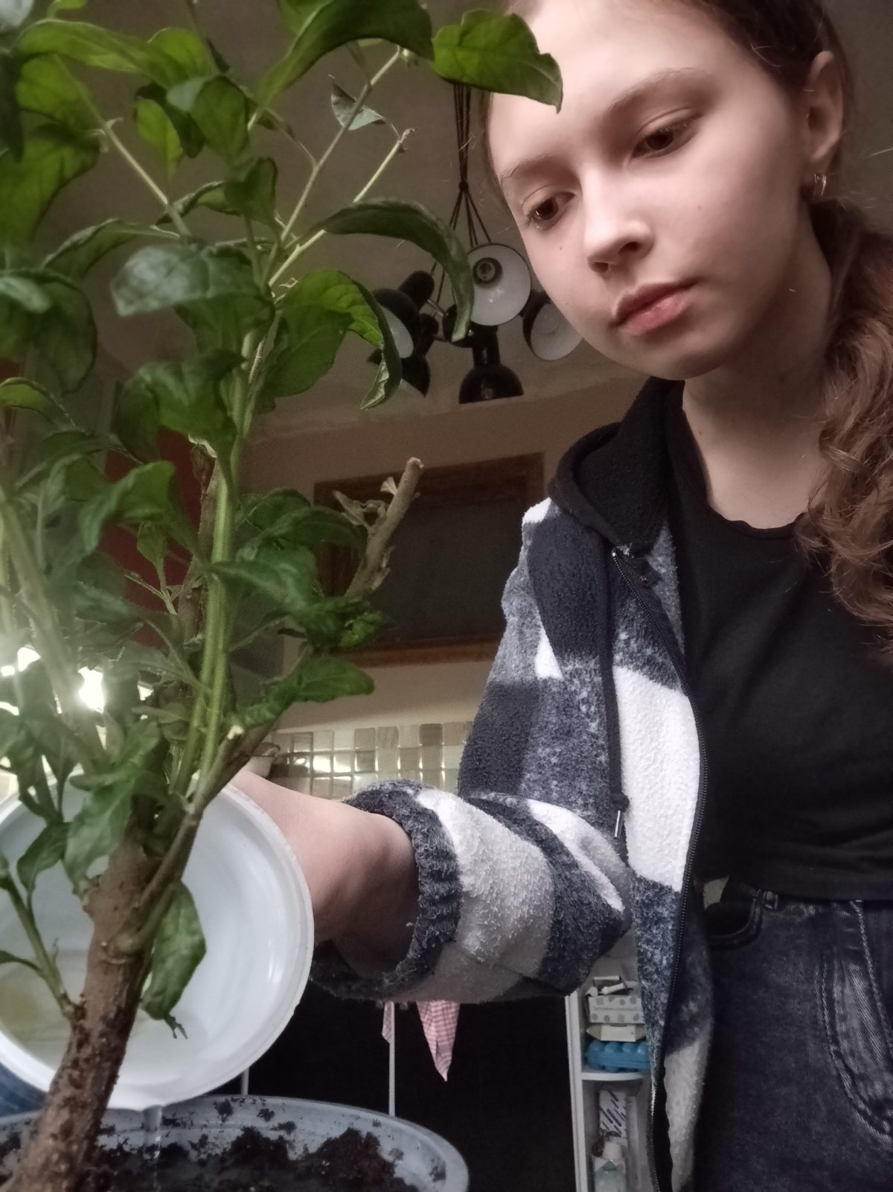
Методика дослідження
Було відібрано 3 однакових рослини Solanum dulcamara L., уражених Tetranychus urticae.
Кожна рослина оброблялася різним засобом:
1. Контроль (вода)
2. Настій часнику
3. Настій ромашки
Обробка проводилася 1 раз на 2дні протягом 14 днів.

Slide 10
Таблиця 1.
Динаміка чисельності шкідників (особин/листок)
День досліду | Контроль (вода) | Часник | Ромашка
1 | 25 | 25 | 25
3 | 28 | 19 | 20
5 | 32 | 13 | 15
7 | 35 | 9 | 10
10 | 40 | 6 | 7
12 | 44 | 3 | 5
14 | 49 | 2 | 4

Slide 11
Розрахунок ефективності (%) здійснювався за наступною формулою:
Е = ((N₀ − N₁) / N₀) × 100% де:
N₀ — початкова кількість шкідників, N₁ — кінцева кількість.
Таблиця 2.
Ефективність настоїв
Засіб | Ефективність (%)
Часник | 92,1%
Ромашка | 88,0%
Контроль | – (зростання)

Slide 12
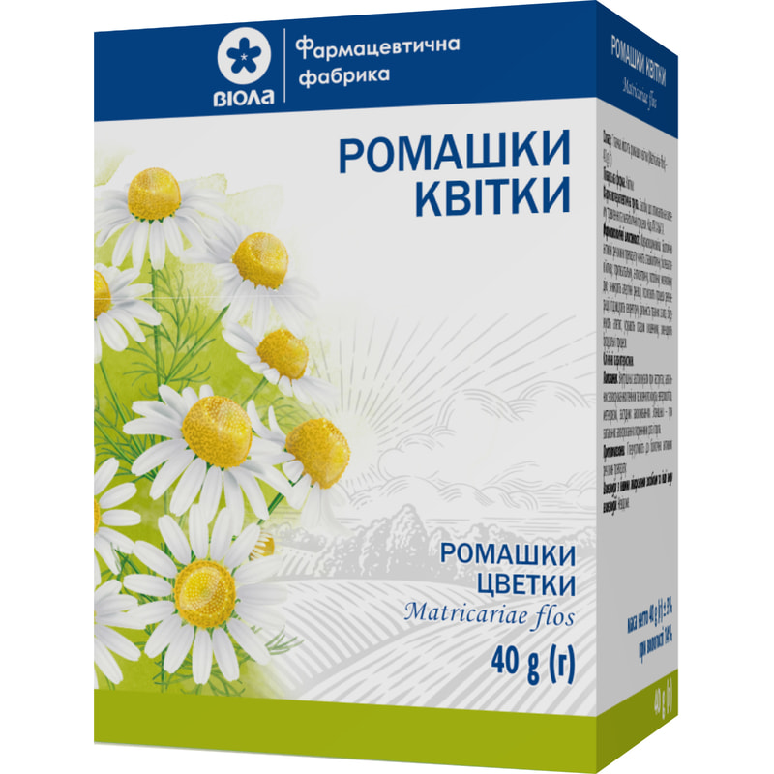
Рецепти приготування настоїв
Настій часнику
150–200 г подрібненого часнику (можна разом із лушпинням), 10 л води
Приготування:
Залити часник водою, настоювати 24 години у темному місці.
Процідити перед використанням.
Настій ромашки (краще використовувати аптечну ромашку)
100 г сухих квітів ромашки, 1 л гарячої води
Приготування:
Залити квіти гарячою (не киплячою) водою, настоювати 10–12 годин.
Процідити і розбавити водою у співвідношенні 1:3.

Slide 13
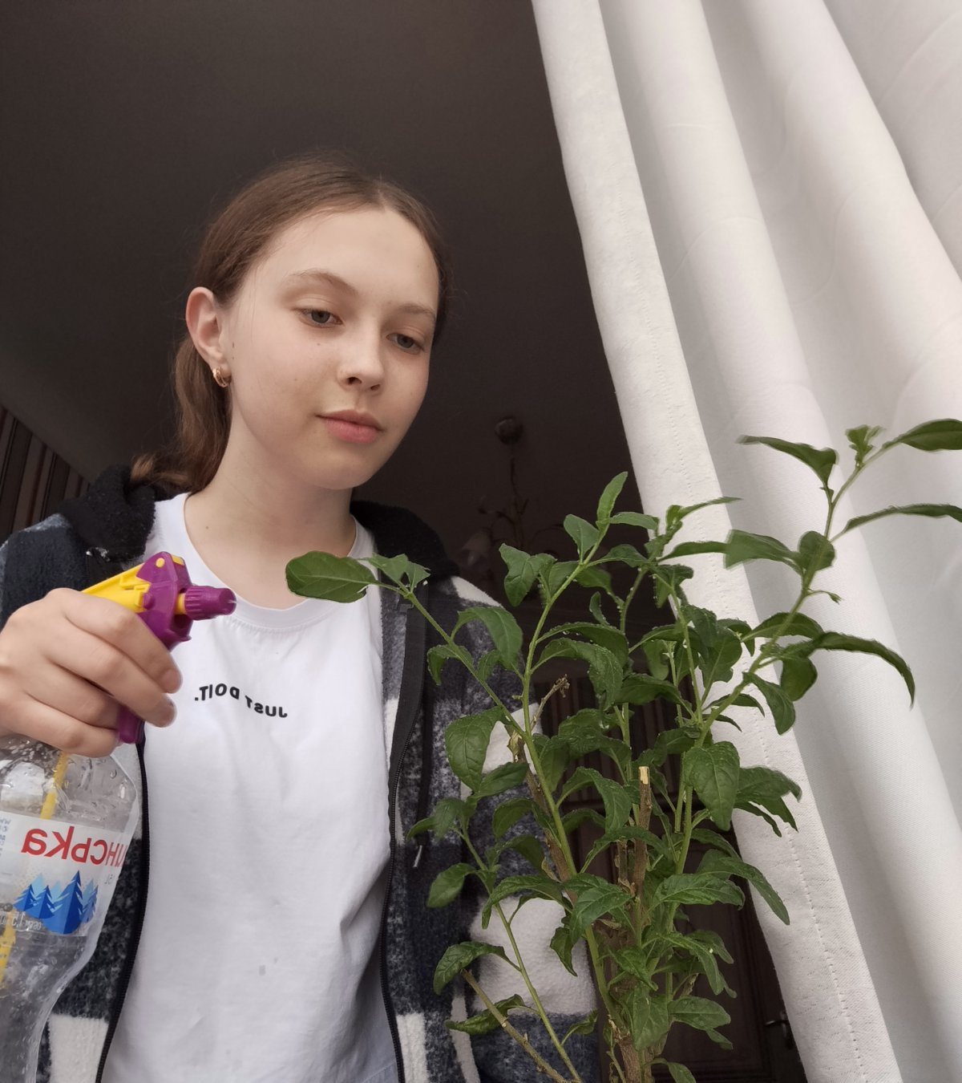
Аналіз результатів
Отримані дані свідчать, що всі використані рослинні настої мають інсектицидні властивості.
Найвищу ефективність продемонстрував настій часнику завдяки наявності фітонцидів.
Менш ефективним виявився настій ромашки, хоча він також суттєво та стабильно знижував чисельність шкідників.

Slide 14
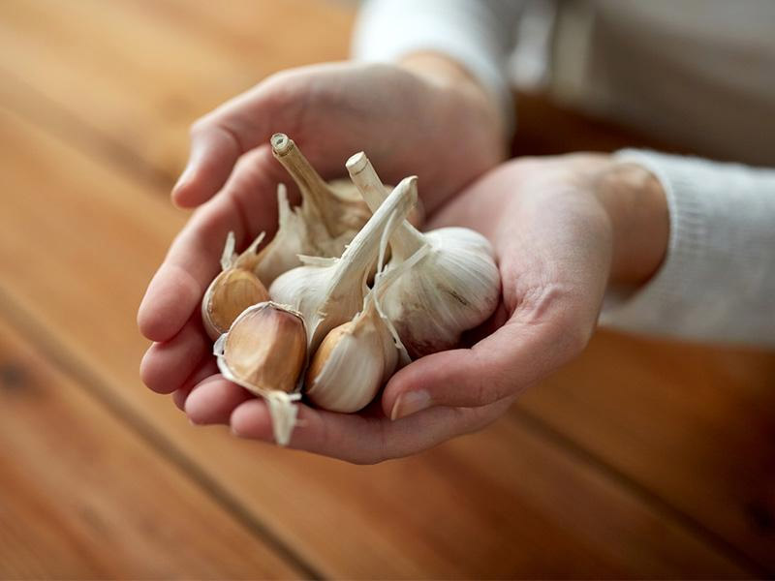
Висновки
Рослинні настої є ефективним природним екологічним засобом боротьби зі шкідниками.
Ефективність проти павутинного кліща
Настій часнику є дієвим засобом проти павутинного кліща. Завдяки вмісту фітонцидів і сірковмісних сполук він має виражену інсектицидну та акарицидну дію, що пригнічує розвиток і життєдіяльність шкідника.
Екологічна безпечність
Часниковий настій є природним засобом, який не накопичується в ґрунті та рослинах, не шкодить довкіллю та є безпечнішим для людей і корисних комах (за умови правильного використання).
Профілактична та лікувальна дія
Настій можна використовувати як для знищення вже наявного шкідника, так і для профілактики його появи.

Slide 15
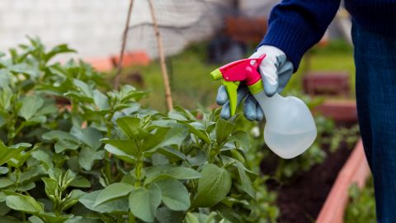
ВИСНОВКИ
Обмеження ефективності
  Потребує регулярного застосування (через швидке розкладання
  активних речовин).
  Менш ефективний при масовому ураженні порівняно з хімічними
  препаратами.
  Діє переважно контактно, тому важливо ретельно обприскувати
  рослини (особливо нижню сторону листя).
Комплексний підхід
Для найкращого результату доцільно поєднувати настій часнику з іншими агротехнічними методами: підвищення вологості, видалення уражених частин рослин, чергування біологічних засобів.
Доступність і простота приготування
Засіб легко приготувати в домашніх умовах із доступної сировини, що робить його популярним серед садівників і городників в Україні.

Slide 16
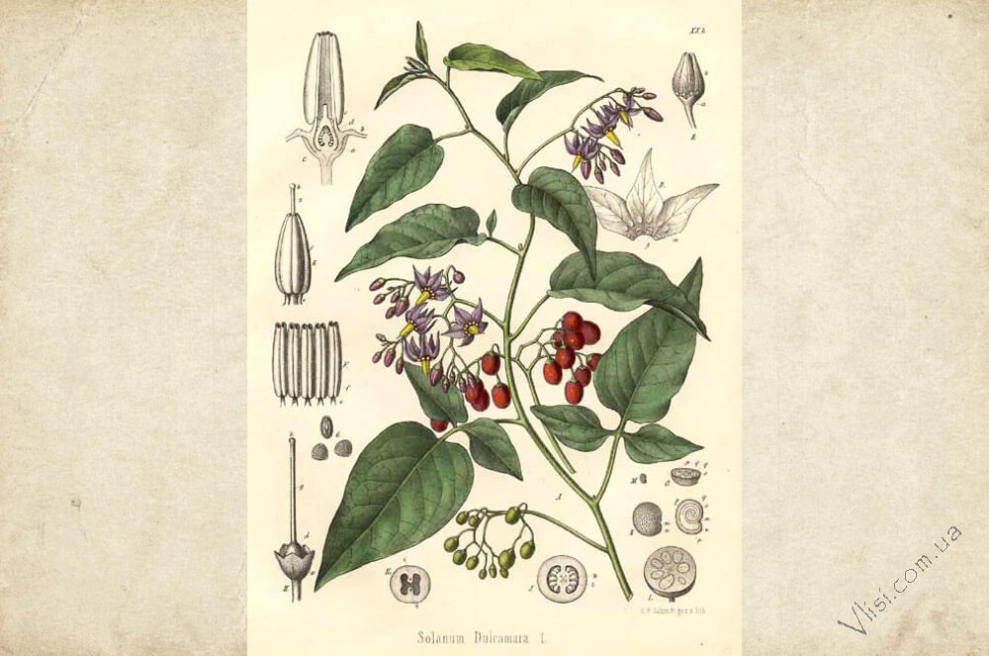
СПИСОК ВИКОРИСТАНИХ ДЖЕРЕЛ
https://vlisi.com.ua/solanum-dulcamara/
https://agrotimes.ua/ovochi-sad/nazvani-najbilshi-shkidnyky-paslonovyh/
https://www.slk.kh.ua/news/korisno/paslin-mozhe-buti-otrutoyu-a-mozhe-likami-i-smakolikom.html
https://www.zelena-planeta.ua/paslin-panaceya-nashih-didiv-pradidiv
https://apteka-sadivnyka.ua/shkidniki-yak-z-nimi-borotisya-na-gorodi/?srsltid=AfmBOoqBbxoxMGhVYvc7RneGQ4queXhujcl3yrWWO5g6zbpbUboBGcZq
https://www.agronom.com.ua/shkidnyky-ta-hvoroby-zavdayut-shkody-ovochevym-kulturam-yakyh-najbilshe/
https://apostrophe.ua/lime/lifestyle/kak-ispolzovat-chesnochnuyu-vodu-dlya-podkormki-i-profilaktiki-bolezney-komnatnyih-rasteniy.html

Slide 17
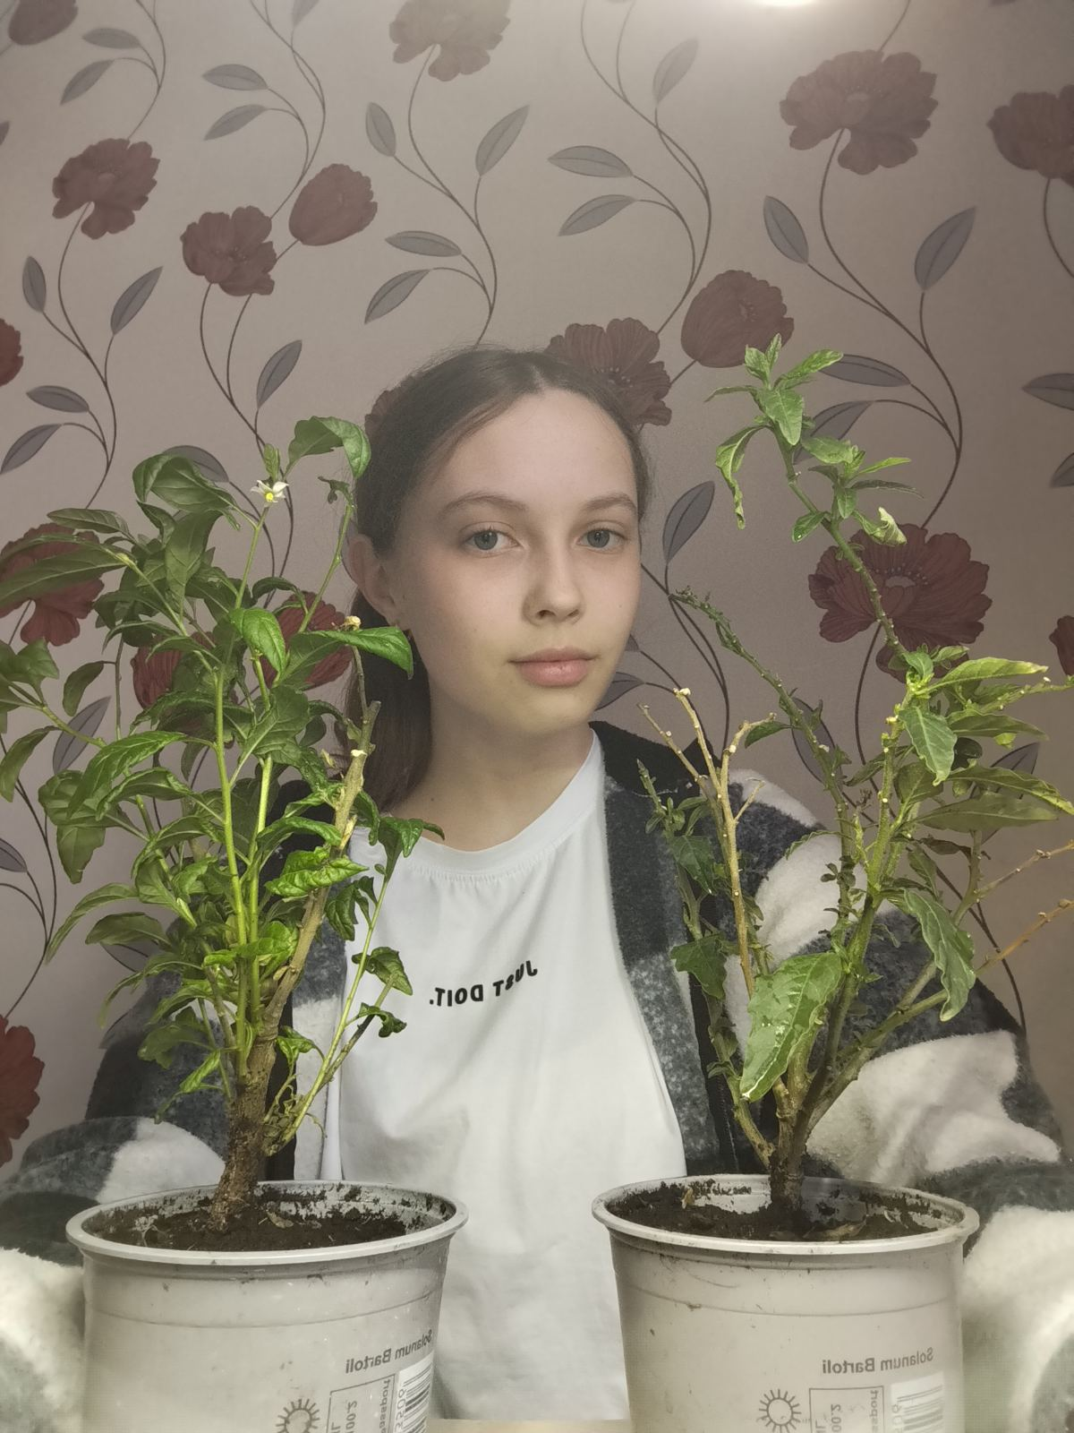
Дякую за увагу!

